Slide 1

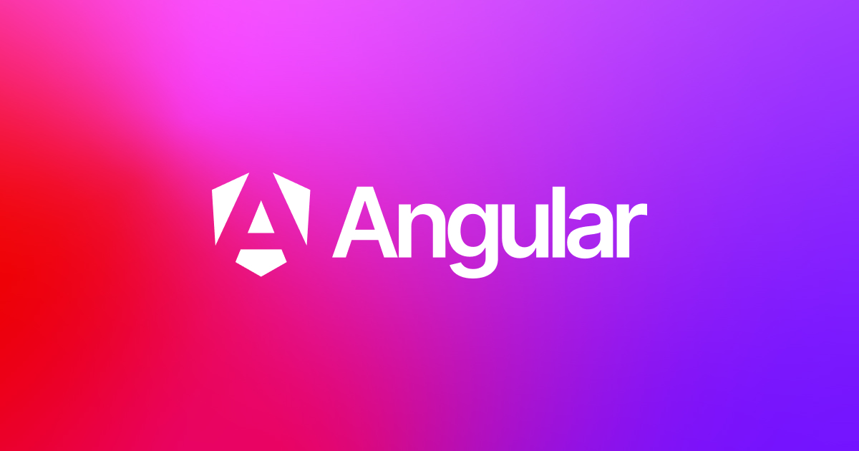
Présentation du Framework Angular
ROSEMOND Marc-Arold, DIJOUD Nicolas M2 MIASHS DCISS

Slide 2
Plan
Présentation générale
La CLI Angular
Structure d’un projet Angular
Component
Property & Event
Input & Output
Utiliser la fonctionnalité « Router »
TP

Slide 3
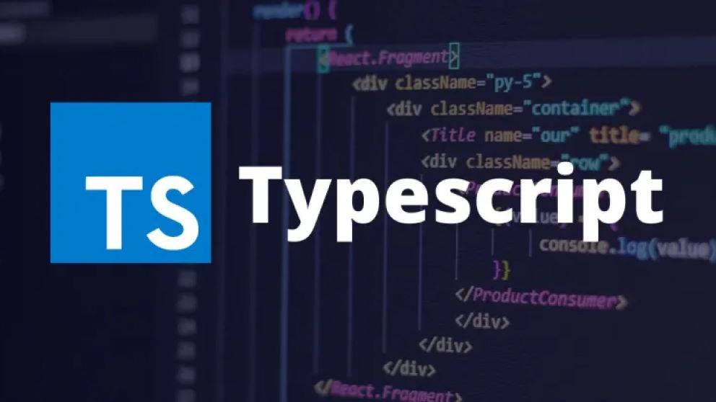
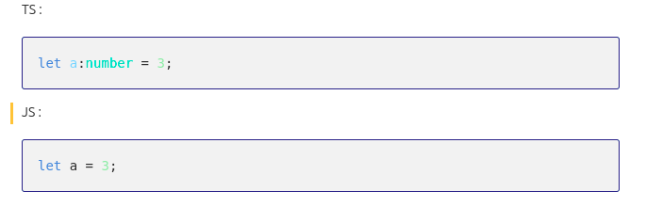
Présentation générale
FrameWork de dévelopemment front-end OpenSource lancé par Google en 2010
Basé sur TypeScript
Moins utilisé que React mais encore très utilisé ( 20 % du marché en 2024 )
Souvent préféré pour les très grosses applications

Slide 4



La CLI Angular
Permet de générer rapidemment des projets Angular, des composants etc.
Après installation on peut utiliser la CLI : « ng [commande] »

Slide 5
Structure d’un projet Angular

